Slide 1
Моя Будущая Профессия
Зубной техник

Slide 2
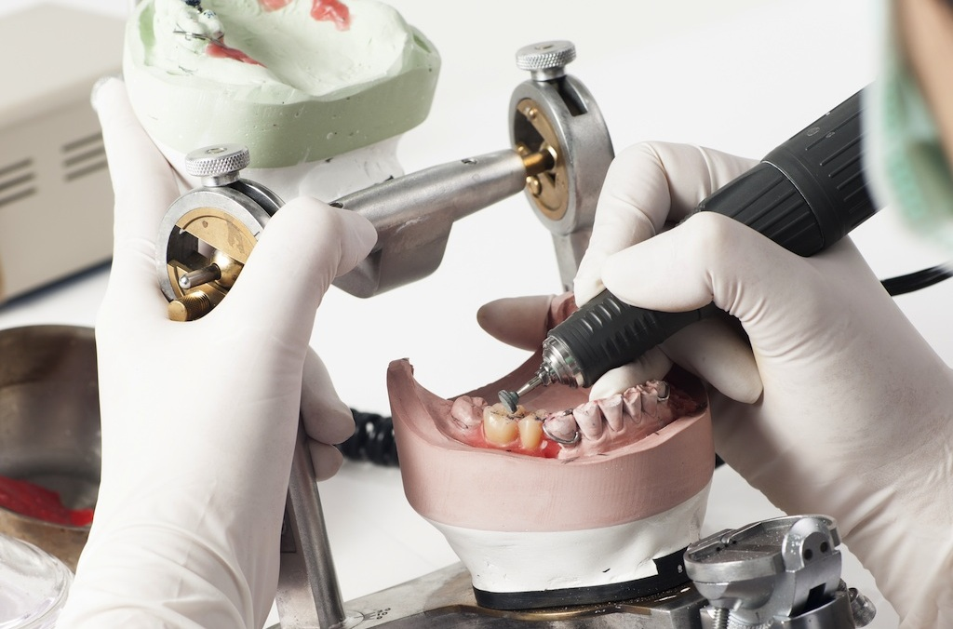
Зубной техник:
Зубной техник — это непосредственный изготовитель различных протезов зубов, частей лица и лицевого скелета

Slide 3
Сколько учится на зубного техника?
Для получения диплома о средне-специальном образовании срок обучения составляет 3 года 10 месяцев (после 11 класса). Программа на курсах должна включать не менее 256 часов (1 месяц).

